Slide 1

一个懂得尊重思想的民族，
才会诞生伟大思想;
一个拥有伟大思想的国家，
才能拥有不断前行的力量。
——《大国崛起》

Slide 2

第五单元 近代中国的思想解放潮流
师夷长技以制夷
师夷长技以自强
维新变法
追求民主共和
提倡民主与科学
接受马克思主义
器 物
制 度
思想文化
由表及里、由浅入深

Slide 3

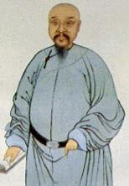
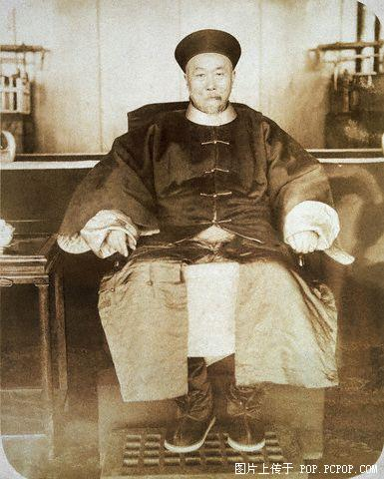
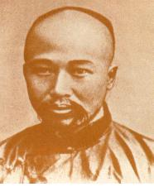
从“师夷长技”到维新变法

Slide 4
一、开眼看世界：向西方学习
——地主阶级抵抗派
器物
二、中学为体，西学为用
——地主阶级洋务派
制度
三、维新变法思想
——资产阶级维新派

Slide 5
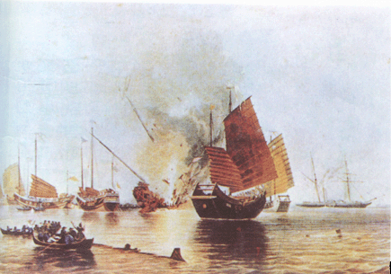
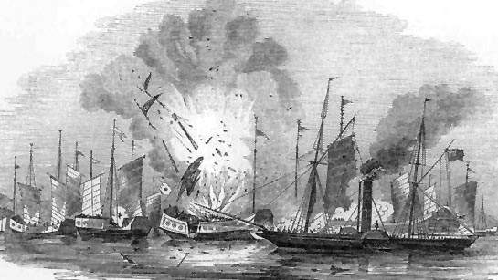
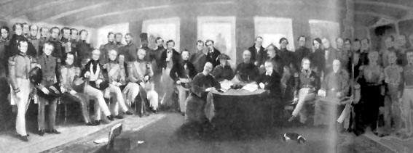

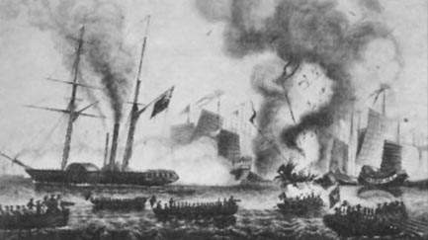
中国古代华夷观
“天处乎上，地处乎下，居天地之中者曰中国，居天地之偏者曰四夷。四夷外也，中国内也。
—（宋）石介《中国论》
禽兽
狄
华夏
禽兽
戎
夷
禽兽
状况：
万马齐喑、死气沉沉
妄自尊大、愚昧无知
蛮
禽兽

Slide 6
“鸦片战争展现在中国人眼前的第一个形象就是西洋人坚船的迅速，利炮的声势……在两年多时间里，中国调动了10多万军队，先后有1名总督、2名提督、7名总兵以及数千名士兵死于战争。但英国远征军的战死人数据英方统计却不足百人。两千年来传统的夷狄观念在他们头脑里开始动摇了。” ——陈旭麓《近代中国社会的新陈代谢》
说明了传统的华夷观开始改变，知识分子开始重新思考新形势下的中国和世界。
“在鸦片战争的整个过程里，中国以中世纪的武器，中世纪的政府，中世纪的社会来对付近代化的敌人。战争以残酷的事实暴露了这种差距，促使一批爱国知识分子在比较中思考。”
——高翔《近代的初曙》
鸦片战争使有识之士萌发向西方学习的思想。

Slide 7
一、开眼看世界：向西方学习
1.背景
①、晚清封建社会晚期
——危机四伏
②、西方资本主义崛起
——发展要素
③、鸦片战争
——惊醒志士

Slide 8
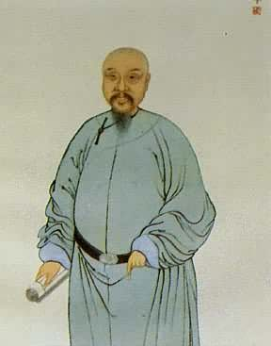
2.主要代表：林则徐、魏源（地主阶级）
苟利国家生死以
岂因祸福避趋之
林则徐
1、设立驿馆、编译书籍
2、仿制西方船舰大炮
3、主张建立新式水师。
代 表 作：《各国律例》《四洲志》
核心思想： 师夷长技（军事技术）

Slide 9
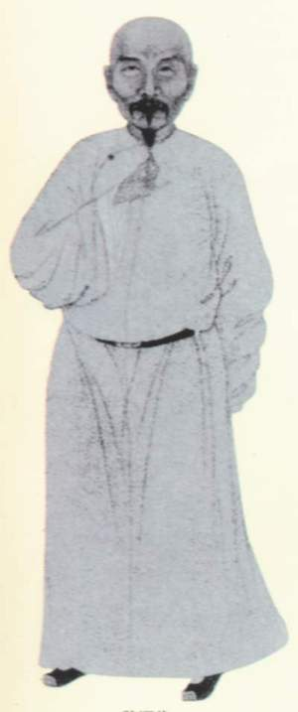
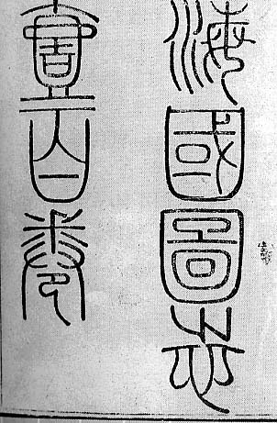
魏源
“不善师外夷者，外夷制之；善师四夷者，能制四夷。”“夷之长技三：一战舰，二火器，三养兵练兵之法。”
  代表作：《海国图志》最详实的地理专著
  核心思想：师夷长技以制夷

Slide 10
阅读下列材料：
材料一 林则徐在广东主持禁烟期间，积极探求西方军事技术引进西方船舰大炮并加以仿制。他主张建立一支“器良、技熟、胆壮、心齐”新式水师。
材料二 魏源：“不善师外夷者，外夷制之；善师外夷者，能制外夷。”“夷之长技三：一战舰，二火器，三养兵练兵之法。”
思考：①林则徐和魏源“师夷”的内容是什么？
②他们“师夷”的首要目的是？最终目的是？
③结合时代背景说说林则徐、魏源的思想有何积极意义？
学习西方先进的军事技术
为了“制夷” （抵抗外来侵略）
维护封建制度
迈出了近代中国向西方学习的第一步；是近代中国思想解放的开端。对当时的思想解放有着重要的启迪作用.

Slide 11
思考1：魏源《海国图志》为何仅仅在思想层面起到“引导、启迪”作用，而没有付诸实践呢？
很少有人认真阅读.…许多守旧的官吏骂声扑面而来, ……在他们眼中这无疑成了一本大逆不道的书。……《海国图志》最终在国内的印刷数仅有千册左右。
——周英杰在《<海国图志>的孤寂与荣光》
1.“向西方学习”的思想遭受到顽固派的攻击、讽刺和阻扰。
2.鸦片战争的失败，并没有引起清王朝的重视。
“历史的悲剧只有在悲剧造成以后很久时间，人们才会感到切肤之痛”。——戴逸

Slide 12
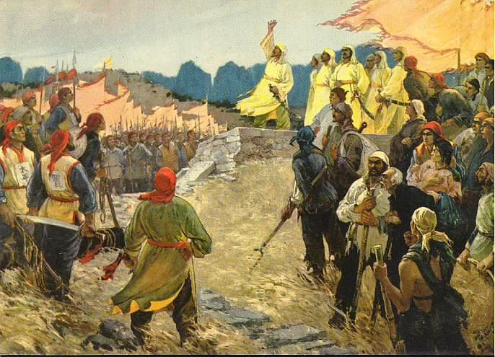
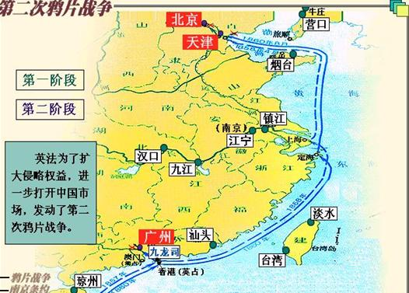
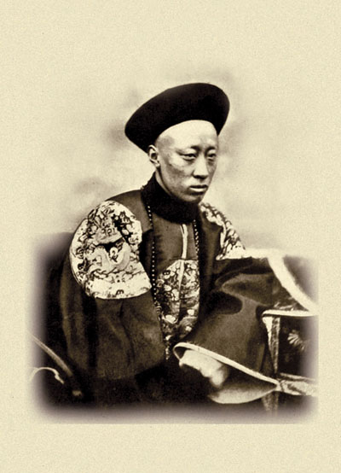
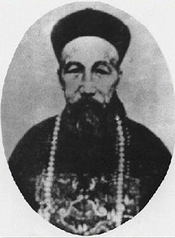
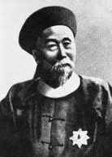
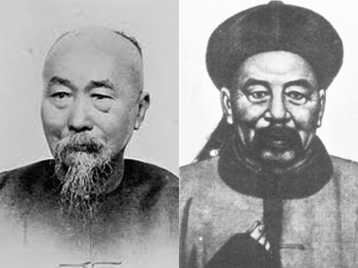
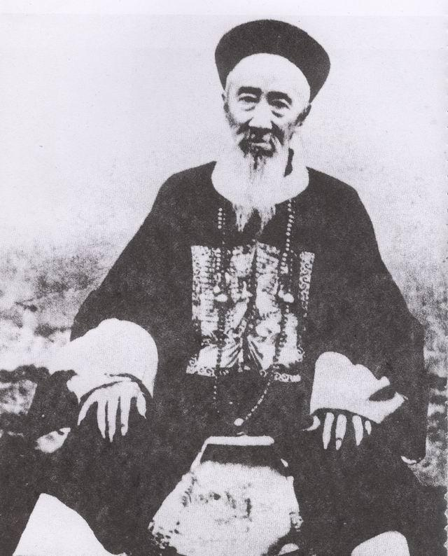
太平天国运动
第二次鸦片战争
统治危机加深
内忧
外患
左宗棠
曾国藩
李鸿章
张之洞
奕訢

Slide 13
二、中学为体，西学为用
1.背景：——清政府面临内忧外患
① 太平天国运动危及清政府统治
② 第二次鸦片战争后列强加强经济政治侵略
2.核心思想：中学为体，西学为用

Slide 14
中学为体，西学为用
移花接木——中体西用
体：主体、本质。用：由主体派生，为主体服务的表现形式，即功能。
挽救封建统治（根本目的）
封建伦理纲常
西方先进科技
根本
手段
实质
在不触动封建制度的前提下，学习西方先进的科学技术。

Slide 15
温故
问题：洋务派向西方学习了什么？
活动分类 | 旗号 | 活 动 成 就
军事工业
民用工业
筹划海防
思想教育
自强
（1）安庆内军械所（2）江南制造总局
（3）福州船政局（4）天津机器制造局
求富
（1）轮船招商局、 开平煤矿
（2）汉阳铁厂、湖北织布局
近代化
建成北洋、南洋、福建三支海军
（1）创办京师同文馆等新式学堂
（2）培养翻译军事和科技人才
（3）选派留学生出国深造

Slide 16
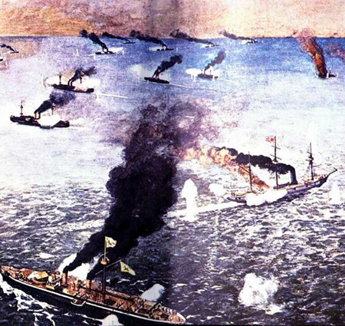
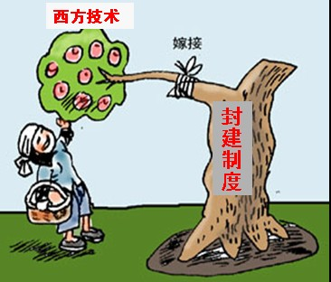
不可思议的是，政府(指清政府)认为这些学生（留美幼童），他们花的是政府的钱，就应该只学习工程，数学和其他自然科学，对他们周围的政治和社会影响要无动于衷。这种想法是非常荒唐可笑的……中国不可能只从我们这里引进知识、科学和工业资源模式而不引进那些政治上的改革。否则，她将什么也得不到。
——1881年7月23日《纽约时报》社论
3.失败原因：
单纯引进西方先进技术和设备，而不变革封建制度。

Slide 17
“中体西用”的评价
进步性
①将“师夷长技”思想付诸实践，进一步冲击传统保守观念，为西学在中国传播奠基；
②在“自强” 思想指引下，创办了一批近代企业、近代新式学堂、近代海军，迈开了中国经济，教育，军事近代化的第一步。
局限性
③仅停留在学习西方物质文明的层面，甲午战败使中体西用思想失去原有意义。

Slide 18
林魏思想与“中体西用”思想的比较:
背景: 面临西方入侵，民族危机；
内容：都主张“师夷长技”
目的：根本都是维护统治，但前者是“制夷”后者是“自强”主要对会太平天国。
代表阶级利益：地主阶级
实践：前者著书，后者实践办厂；
作用：前者起到看眼看世界，起思想启蒙作用；后者是中国近代化的开端。

Slide 19
三、维新变法思想
1、维新思想的产生——早期维新思想
2、维新思想的发展——康梁维新思想
3、维新思想的传播——论战
4、维新思想的实践——戊戌变法

Slide 20
1、早期维新思想（19世纪60年代）
（1）背景：
①外国资本主义侵略的加深（民族危机）
②西方资本主义思想文化和科学文化的不断传入（来源）
③民族资本主义和民族资产阶级的产生（经济、阶级基础）
(2）代表人物
王韬、冯桂芬、薛福成、郑观应
(3)主张：
经济上：资本主义经济、商战
文化上：兴办学校，学习西方科技
政治上：君主立宪制
（4）局限性
没有形成完整理论，没有付诸实践

Slide 21
2、维新思想的发展（19世纪90年代，甲午战后）
（1）背景：
政治上：民族危机加深，掀起瓜分中国高潮
经济上：民族资本主义经济初步发展
思想上：早期维新思想奠定基础
阶级上：资产阶级的壮大

Slide 22
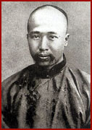
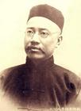
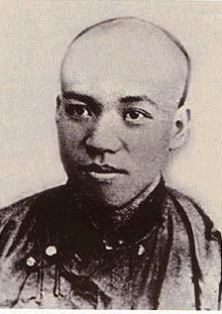
⑵主要代表人物及主张
代表人物：
思想观点：
康有为 梁启超 严复
三世说
进化论
康有为
《新学伪经考》《孔子改制考》
据乱世
升平世
太平世
君主专制
君主立宪
民主共和
《变法通议》
批判君权
抨击专制制度和顽固派，宣传申民权、设议院、变法图存。
民主君仆、主权在民动摇君权论的基础
严 复
梁启超

Slide 23
三、维新变法思想（19C90S）
——
资产阶级维新派
背景：
主要思想：
思想特点：
影响：
实践：
政治：空前严重的民族危机
经济：19C末资本主义经济的初步发展
阶级：资产阶级力量的壮大，登上政治舞台
思想：西方思想的传播和早期维新思想的奠基
维新变法思想
反对君主专制；主张君主立宪；救亡图存；发展资本主义
将西方的政治学说与传统儒家思想相结合

Slide 24
资 产 阶 级 维 新 派 | 代 表 | 主 张 | 共同点
 | 康有为
 | 梁启超
 | 严 复
打着孔子旗号宣扬维新变法理论。撰写《新学伪经考》、《孔子改制考》
⒈反对君主专制
⒉主张君主立宪制
⒊变法图存
⒋发展资本主义
抨击封建专制，宣传变法
图存。 发表《变法通议》
从社会进化的观点出发，批判君权论，主张主权在民，宣扬变法思想。翻译《天演论》

Slide 26
思考3：
康有为为何借助孔子儒家思想宣传西方思想？
1.经济：资本主义发展不充分
2.政治：资产阶级力量软弱，封建顽固势力强大
3.思想：儒家思想(正统、主流)，借之可减少阻力

Slide 27
根据材料并结合所学知识认识维新变法思想在近代中国社会发展进程中的作用。
材料：
“戊戌维新虽时日极短，现效极少，而实二十世纪中国开宗明义第一章也……” ——梁启超
严复先生《天演论》，当时犹如惊蛰之春雷响彻神州大地，多少人读之有如醍醐灌顶之感。孙中山、胡适、鲁迅、陈独秀、李大钊、毛泽东等人都深受影响。
——陈文振 《追思严复先生》
思想：促进人民觉醒，起到思想启蒙作用，激发人民爱国思想和民族精神,是近代一次思想解放潮流。
政治：推动维新变法运动。
经济：有利于资本主义经济的发展。

Slide 28
三世说：
19世纪末，康有为明确地把“公羊学派”(儒家经学中专门研究和传承《春秋公羊传》的一个学派,它属于今文经学内部最重要的一个分支学派)的“三世”、《礼记·礼运》的“小康”、“大同”与近代进化论思想融合在一起，系统地提出了“三世”说历史进化论，它的基本思想是:人类社会是变易和进化的；社会历史进化是沿着据乱世──升平世──太平世的轨道，由君主专制到君主立宪，再到民主共和，一世比一世文明进步，进而达到“太平大同”这一人类最美满极乐的世界；“三世”进化是和平的、循序渐进的；这种“三世”进化之义，是孔子所规定的。康有为的这一学说打破了“天不变，道亦不变”论，也否定了历史循环论，在当时的社会中产生了积极的影响。但由于它强调社会历史的和平渐进，反对革命突变，又极力神化孔子，因而带有神秘主义色彩，后来受到资产阶级民主革命派孙中山等人的批判。

Slide 29
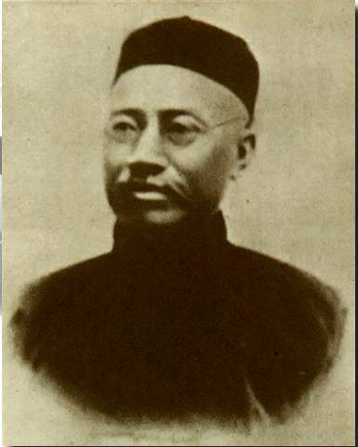
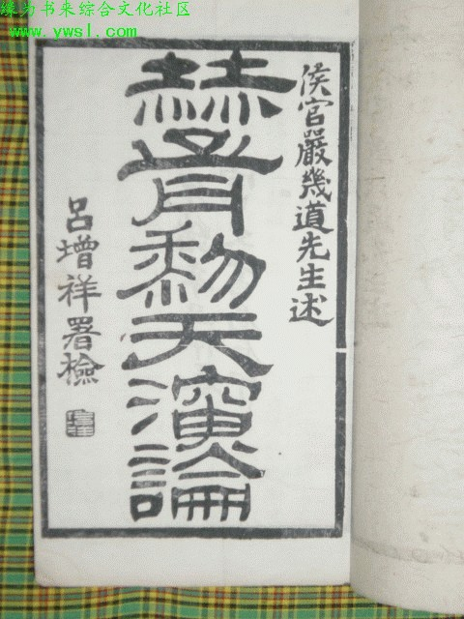
崇尚自由是西方富强的深层原因，自由是 最基本的价值，西方所说的民主是捍卫自由的一种手段
严复（1854－1921）字几道，晚号野老人，福建侯官（今福州市）人，中国近代启蒙思想家、新法家、翻译家，是中国近代史上向西方国家寻找真理的“先进的中国人”之一。严复系统地将西方的社会学、政治学、政治经济学、哲学和自然科学介绍到中国，他翻译了《天演论》、《原富》、《群学肄言》、《群己权界论》等著作，在《天演论》中，严复以“物竞天择”、“适者生存”的生物进化理论阐发其救亡图存的观点，提倡鼓民力、开民智、新民德、自强自立、号召救亡图存。译文简练，首倡“信、达、雅”的译文标准。

Slide 30
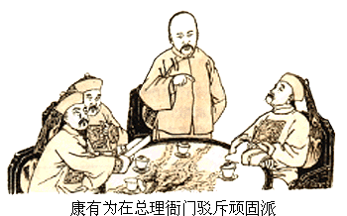
3、维新思想的传播
——与封建顽固势力的论战
① 原因：维新思想传播遭到封建顽固势力反对

Slide 31
维新派与顽固派的论战
论战的焦点 | 封建顽固派 | 维新派
祖宗之法不可变
宁亡国不可变法
要不要维新变法
变者天下之公理
通过这场论战，使西方资产阶级的社会政治学说
开始在中国传播开来；知识分子中不少人开始摆
脱封建思想的束缚，形成向西方寻找真理，学习
新学的热潮
要不要兴民权、实行君主立宪制
反对兴民权、设议院，实行君主立宪
实行君民共主的君主立宪政权
坚持科举取土，反对西学
变法之本，在育人才；人才之兴，在开学校；学校之立，在变科举
要不要提倡西学，改革教育制度

Slide 32
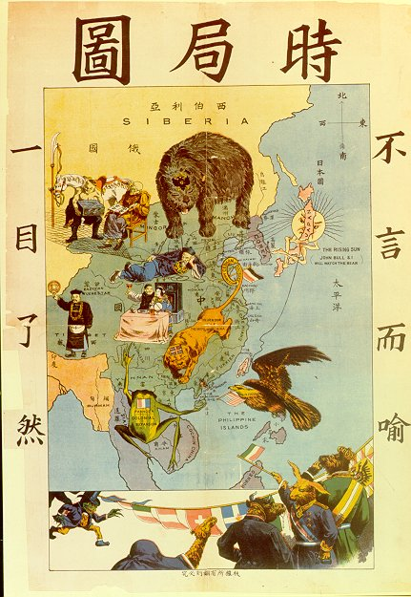
4、维新变法运动 (实践)
① 背景：19世纪末，面临亡国灭种之祸
甲 午 战 争

Slide 33
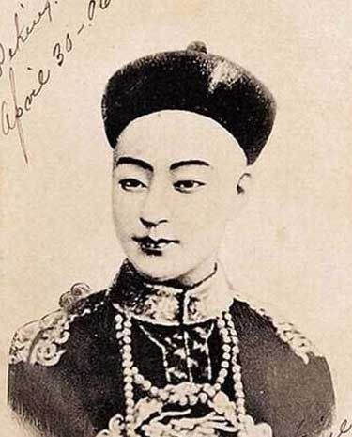
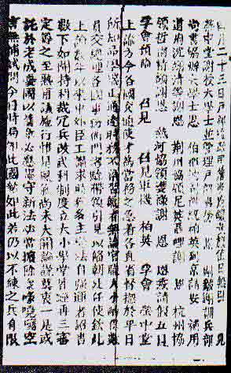
② 过 程
A. 康有为上书
B. 光绪帝颁布《定国是诏》
光绪帝与《定国是诏》

Slide 34
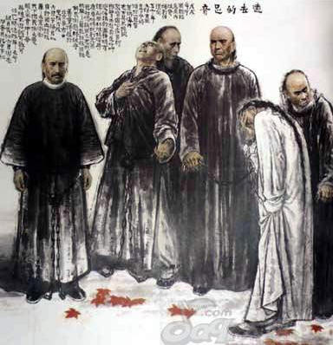
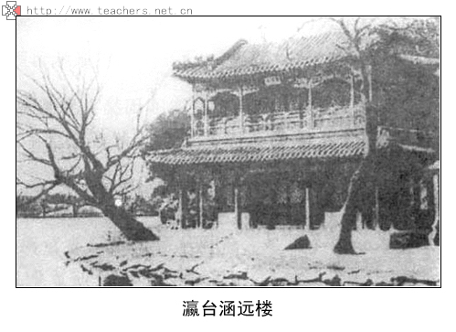
③ 结 果：
实行103天
因慈禧太后发动政变而失败

Slide 35
④ 失败原因:
资产阶级——软弱性、妥协性(根本原因)
顽固势力——力量强大
⑤ 性质：资产阶级自上而下的改良运动

Slide 36
⑥ 影响：
作用：激发了人民的爱国思想和民族精神
一次救亡图存的爱国运动
反对封建专制，抨击封建思想文化，主张兴民权
一次资产阶级的改革运动
提倡新学，促进了人民的觉醒
一次思想解放运动
教训： 资产阶级改良道路在半殖民地半封建社会的中国是行不通的。

Slide 37
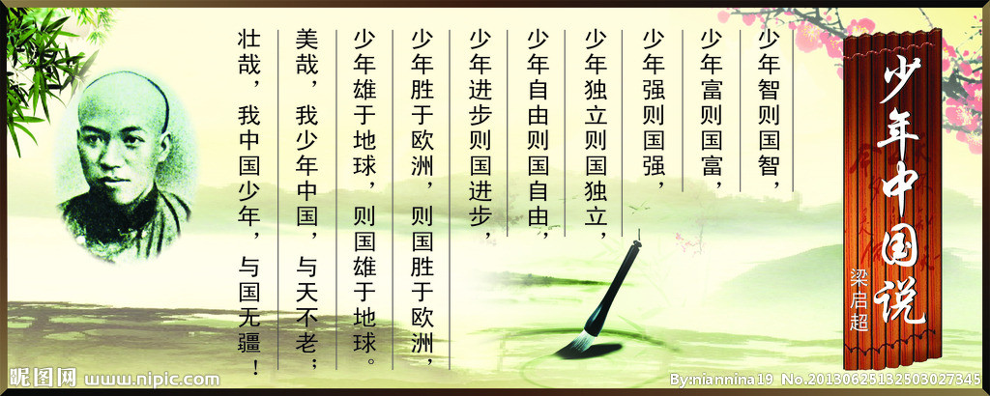
梁启超《少年中国说》

Slide 38
1、（2002上海）晚清有御史上奏称：“近日人心浮动，民主民权日益猖獗。若准各省纷纷立会，恐会匪闻风而起，其患不可胜言。”这个奏折针对的是
A、太平军 B、洋务派
C、维新派 D、义和团
C
2、 下列属于洋务派的观点有（ ）
①师夷长技以制夷 ②中学为体，西学为用
③师夷长技以自强 ④立国之道，尚礼义不尚权谋，根本之图在人心不在技艺
A. ③④ B．①③④ C. ①②③ D . ②③
D

Slide 39
3、英国大炮轰开了中国闭关自守的大门，一些爱国知识分子从“天朝上国”的美梦中惊醒，新思想萌发了，林魏新思想的核心是
A、改革内政，振兴清朝
B、向西方学习，寻求救国御辱之道
C、学习新技术发展资本主义
D、启迪人们摆脱封建思想束缚
4、鸦片战争失败后，一部分人开始寻求改变现状的道路和学习西方，他们大多属于
A、统治集团中的顽固势力 B、地主阶级爱国知识分子
C、经营对外贸易的商人 D、下层群众中的先进者
B
B

Slide 40
5、清政府内部的洋务派和顽固派之间的根本分歧在于
A、要不要维护封建的政治制度
B、要不要维护封建的伦理纲常
C、要不要学习西方的先进生产技术
D、要不要抵抗列强的侵略
6、（1999上海）“善师四夷者，能制四夷；不善师夷者，外夷制之”这种思想是谁在什么书中最早提出的
A、魏源《海国图志》 B、康有为《孔子改制考》
C、容闳《西学东渐记》 D、洪仁玕《资政新篇》
C
A

Slide 41
7、（2003上海）洋务运动推动了我国的外语和科技教育。然而，当初京师同文管增设天文算学馆，报名入学者却寥寥无几，主要原因是
A、欧洲列强的干涉 B、顽固势力的反对
C、洋务官员的无能 D、维新人士的抵制
8、（2002江苏河南综合）洋务运动之所以没有达到“师夷长技以自强”的目的，是因为
A、沿用传统的管理方式 B、局限于引进西方先进科技
C、外国资本的挤压 D、没有相对稳定的“和平环境”
B
B

Slide 42
“我办了一辈子的事，练兵也，海军也，都是纸糊的老虎，何尝能实在放手办理？不过勉强涂饰，虚有其表，不揭破犹可敷衍一时。如一间破屋子，由裱糊匠东贴西补，居然成一净室，虽明知为纸片裱糊，然究竟决不定里面是何等材料，即有小风小雨，打成几个窟窿，随时补葺，亦可支吾对付。乃必欲爽手扯破，又未预备何等修葺材料，何种改造方式，自然真相破露不可收拾，但裱糊匠又何术能负其责？”

Slide 43


